Slide 1
Réparation complexe de la paroi abdominale: un regard médico-économique
pablo.ortega-deballon@chu-dijon.fr
MESH, juin 2018

Slide 2
PLAN
Etude économique avec prothèse biologique
Modèle médico-économique

Slide 3
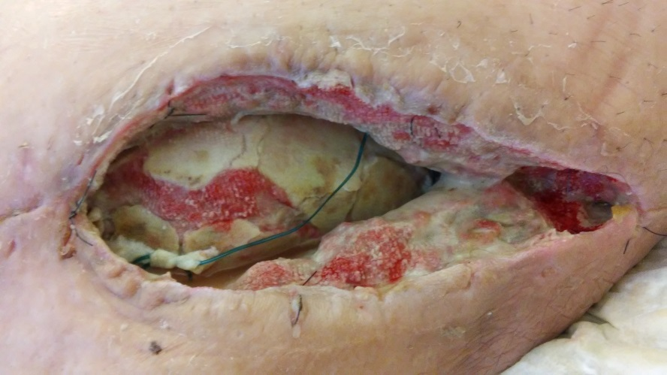
Type de prothèse | Résistance à l’infection | Réparation durable (3 ans) | Prix
Synthétique définitive | Non? | 75-80% | €€
Vicryl | OUI | 15-25% | €
Biologique | Oui | 60% | €€€€€
Biosynthétique | Oui | ?? | €€€
Ni toutes les synthétiques se valent
Ni toutes les biologiques se valent
Ni toutes les biosynthétiques se valent

Slide 4
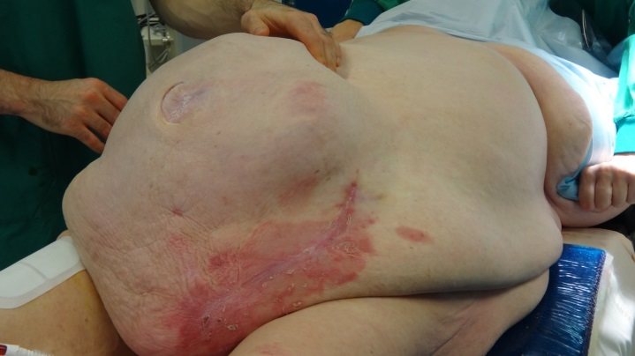
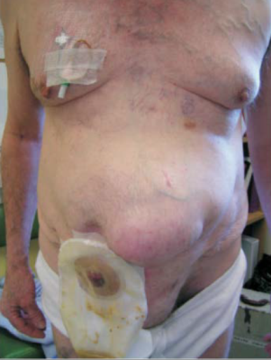
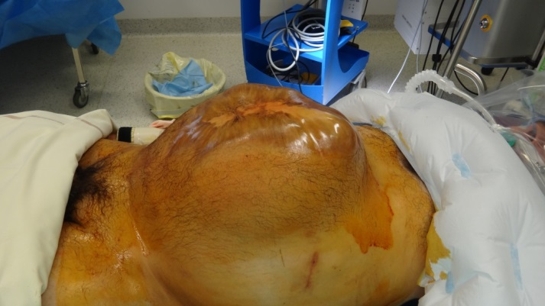
2009-2015, N = 76 patients
67 exploitables
DMS: 26 ± 24 jours [médiane: 17 j]
19 patients (28,4%) ont passé en réa une médiane de 5 jours

Slide 5
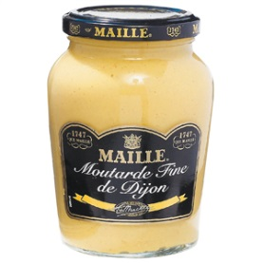
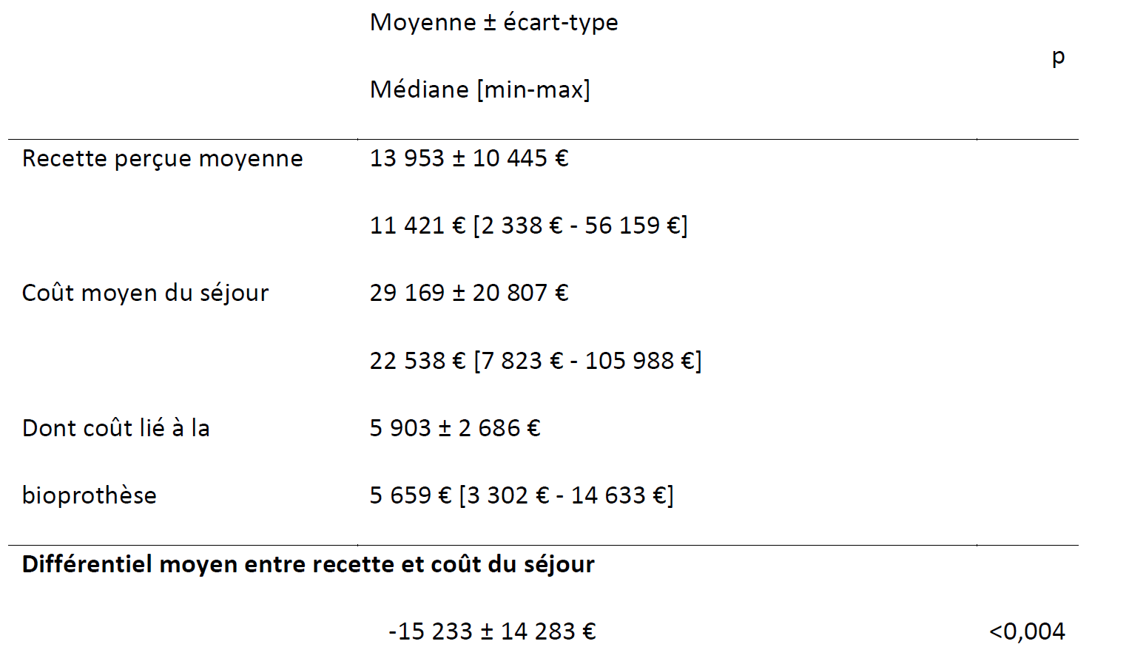
Premier regard économique
2009-2015, N = 76 patients

Slide 6
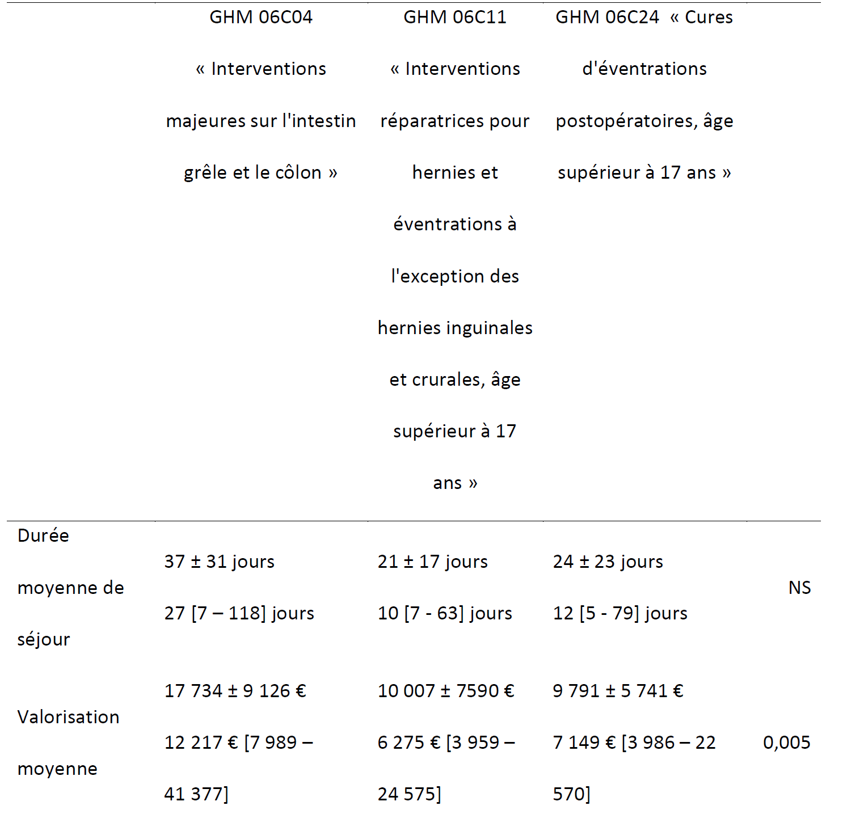
Il faut coder correctement
Interventions majeures grêle et côlon
Hernies et éventrations sauf inguinales > 17 ans
Eventrations > 17 ans
GHM 06C04 GHM 06C11 GHM 06C24

Slide 7
Conclusions (I)
La CAWR est coûteuse
Les prothèses biologiques sont onéreuses
1 n’est pas la conséquence de 2
La CAWR n’est pas bien remboursée en France
Il est URGENT de trouver une enveloppe spécifique destinée à ces patients

Slide 8
Faisons nos p’tits comptes
65 OK:
100 x 10000 = 1,000,000 €
35 réop:
35 x 5000 = 175,000 €
TOTAL: 1,175,000 €
Biologique
Vicryl
25 OK:
100 x 5000 = 500,000 €
75 réop:
75 x 5000 = 375,000 €
TOTAL: 875,000 €
Synthétique
70 OK:
100 x 5000 = 500,000 €
15 récidives:
15 x 5000 = 75,000 €
TOTAL: 725,000 €
15 explantations:
15 x 10000 = 150,000 €
Phasix
85 OK:
100 x 6500 = 650,000 €
15 récidives:
15 x 5000 = 75,000 €
TOTAL: 725,000 €

Slide 9
Efficience des renforts de paroi en situation à risque infectieux en France
P. Ortega Deballon ¹, J.F. Gillion ², C. Barrat ³, J.P. Cossa ⁴, G. Fromont ⁵, Y. Renard ⁶
¹CHU Dijon, ²Hôpital Privé - Anthony , ³Hôpital Jean Verdier - Bondy, ⁴CMC Bizet - Paris, ⁵ Bois Bernard, ⁶CHU Reims

